Slide 1


Slide 2
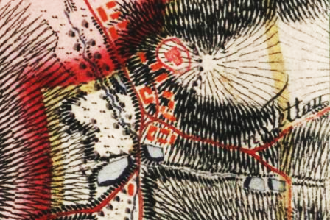
So z. B. sieht ein Ausschnitt von meinem Wohnort auf der sächsischen Meilenkarte (1780-1806) aus: Straßen und Wege, einzelne Häuser, Teiche, Bäche …
Pfarrgut,
Teiche

Slide 3
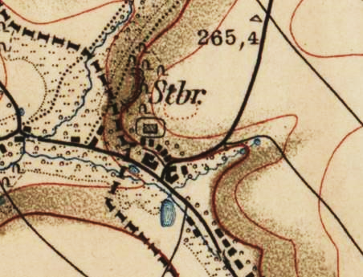
So sieht die gleiche Gegend auf der sächsischen Äquidistantenkarte von 1878 aus:
Steinbruch

Slide 4
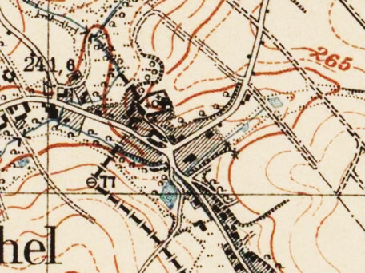
… und so auf dem sächsischen Messtischblatt von 1938:
Pfarr-Haus,
Scheune umgesetzt

Slide 5
Wo und wie finde ich hochaufgelöste alte Karten (Meilenblätter, Messtischblätter usw.) von Sachsen oder dem Herzogtum Sachsen Altenburg im Internet, und wie kann ich davon (einigermaßen) gut aufgelöste Detailansichten als Bilddateien anfertigen?
Im Internet findet man hochaufgelöste Dateien von alten Landkarten, hier einige Beispiele:
a) Meilenblätter der Kursächsischen Landesvermessung, 1780 bis 1806, Maßstab: 1:12000, in drei Ausgaben verfügbar: Berliner Exemplar, Freiberger Exemplar, Dresdner Exemplar
b) Topographische Karte (Äquidistantenkarte) Sachsen, bearbeitet im topographischen Bureau des Königlichen Generalstabes. -
Maßstab: 1:25000. - 156 Blatt, versch. Auflagen 1874-1918.
c) Topographische Karte (Messtischblätter) Sachsen. Abteilung für Landesaufnahme des Königl. Sächs. Generalstabes. -
Maßstab: 1:25000. - 156 Blatt, versch. Auflagen 1905-1942.
d) Topographische Karte der Aemter Altenburg und Ronneburg, (Herzogtum Sachsen-Altenburg, Ostkreis), 1813;
Maßstab: 1:16000,
Kupferstiche, gezeichnet von Hans Wilhelm von Thümmel
e) alle deutschen Messtischblätter (Ausgaben für das Gebiet Deutschlands vor dem Zweiten Weltkrieg)

Slide 6
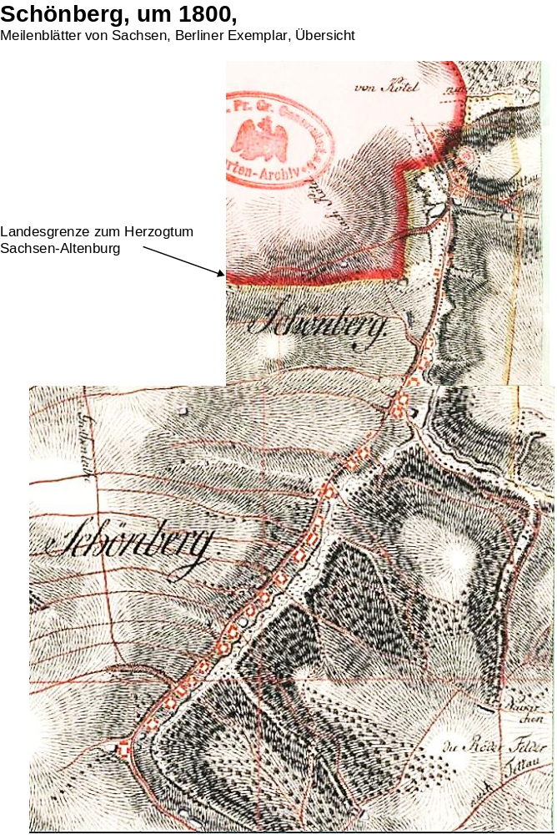
Landesgrenze
Berliner Exemplar,
Freiberger Exemplar,
Dresdner Exemplar
viel Wald
Schäfer Berg,
die Röder Felder,
der Gurenzig,
der Gottes Holtz Graben, der Dittrich

Slide 7
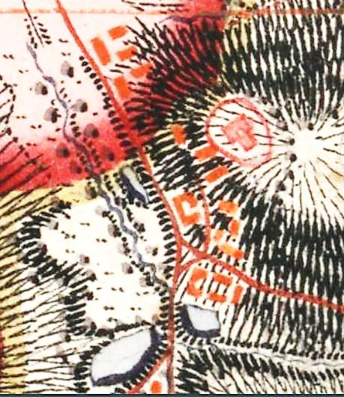
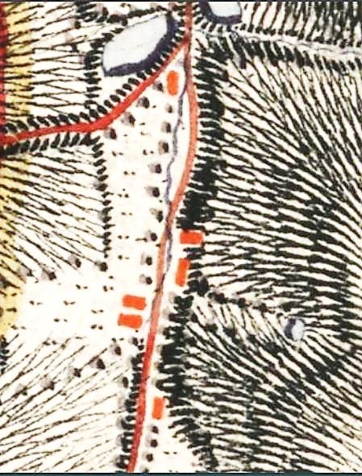
Schönberg 1
Meilenblätter
Um 1800
Straße IM Bachbett

Slide 8
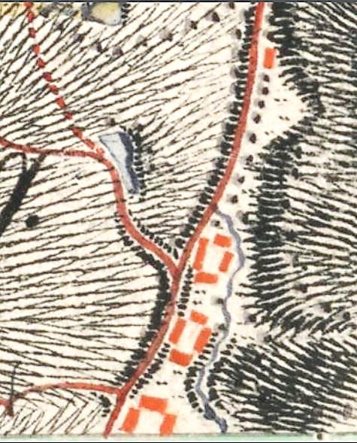
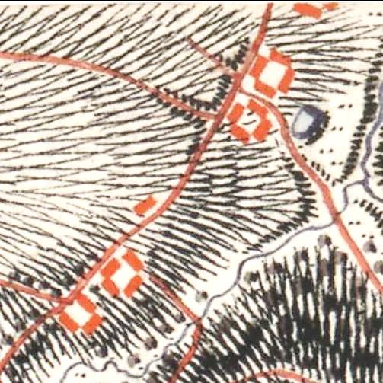
Schönberg 2
Meilenblätter
Um 1800
Agrargenossenschaft
Hiller-Vettermann, Ernst Kern
Müller

Slide 9
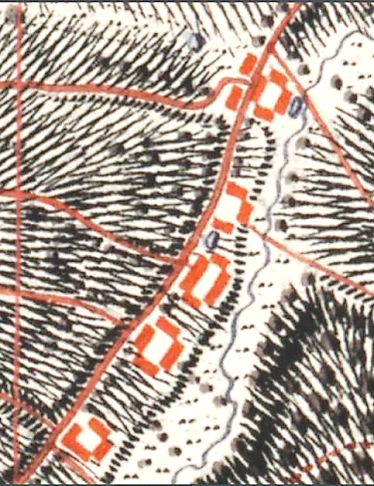
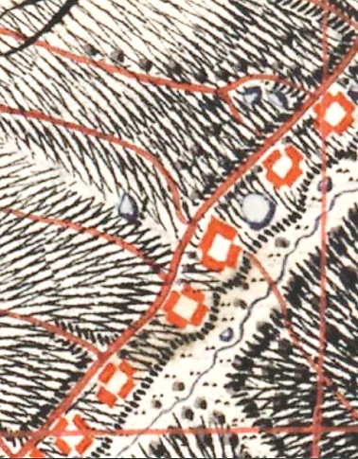
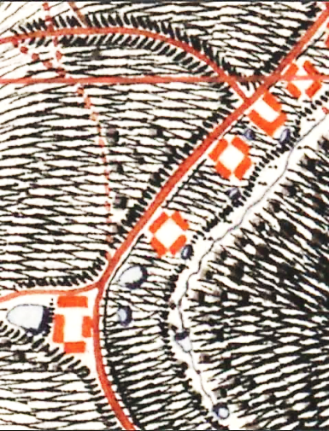
Schönberg 3
Meilenblätter
Um 1800
Schulze-Gräfe
Vogel,
Weber

Slide 10
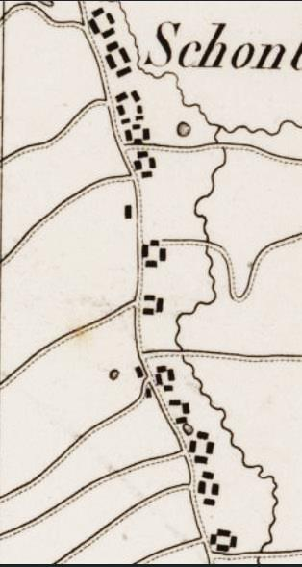
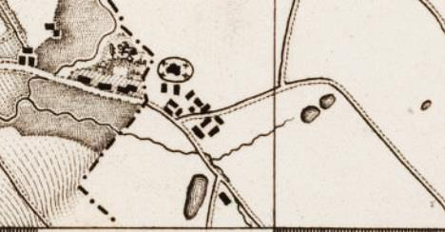
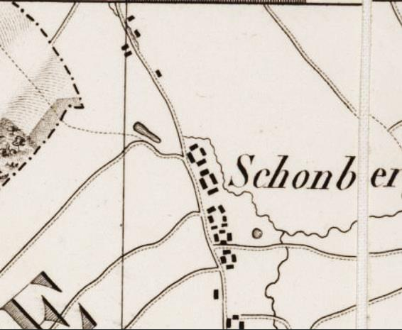
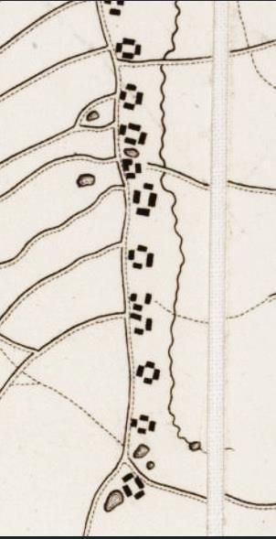
Schönberg 3
Thümmel 1813

Slide 11
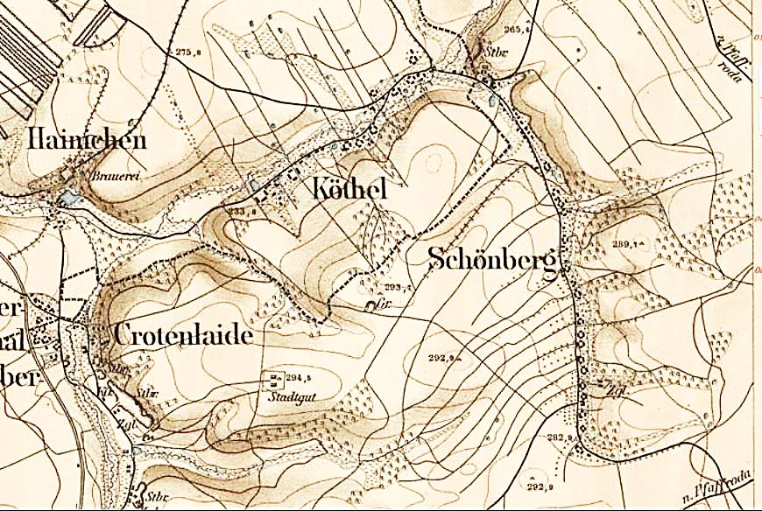
Schönberg und Köthel, 1878
Äquidistantenkarte Sachsen, Übersicht
Feldwege und Teiche,
Straße nach Gößnitz

Slide 12
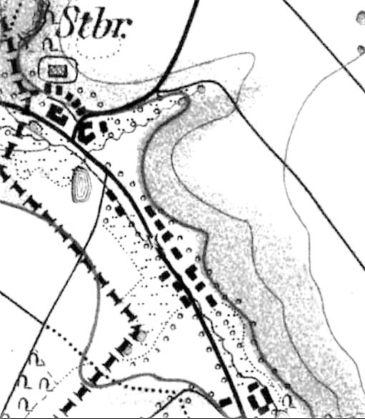
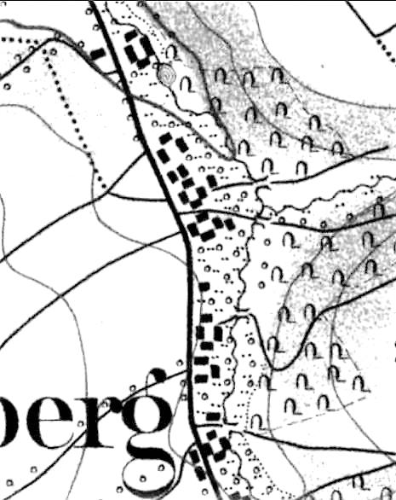
Steinbruch
Schönberg 1878 (1)
Äquidistanten-karte Sachsen

Slide 13
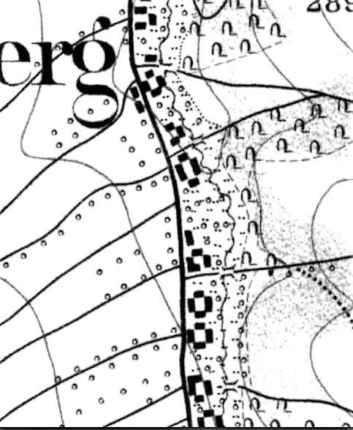
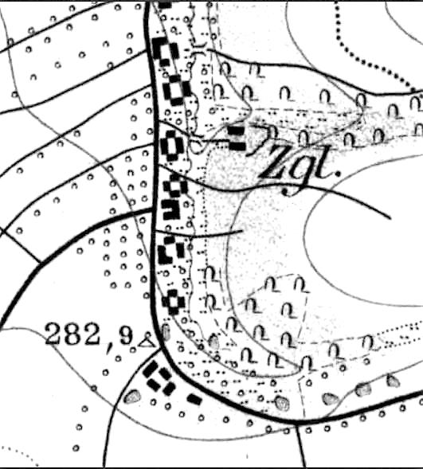
Schönberg 1878 (2)
Äquidistanten-karte Sachsen
Ziegelei

Slide 14
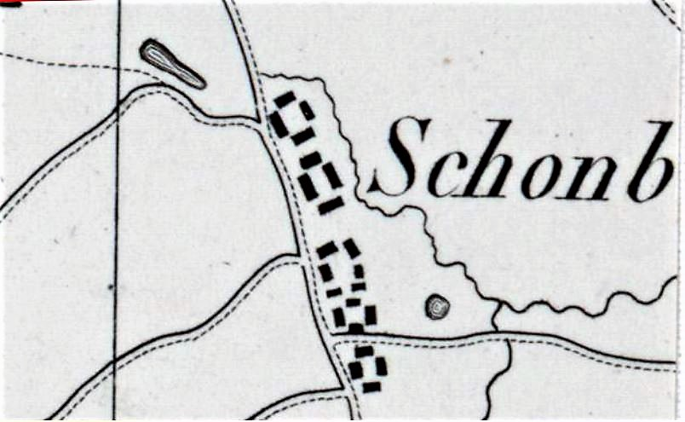
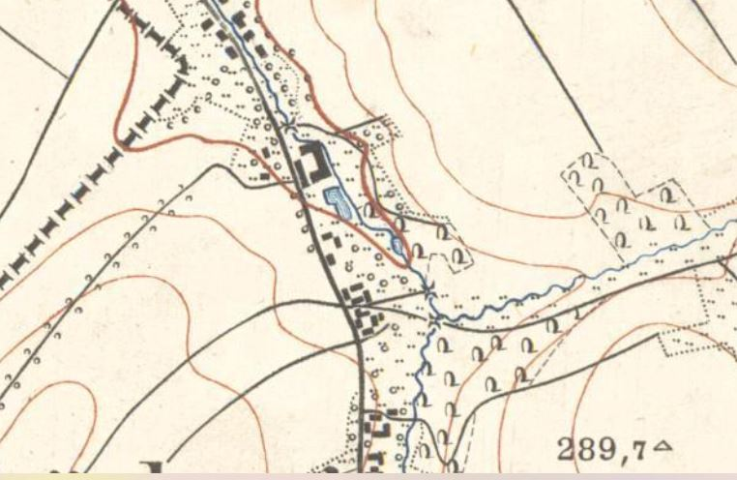
Äquid. 1896
Thümmel 1813

Slide 15
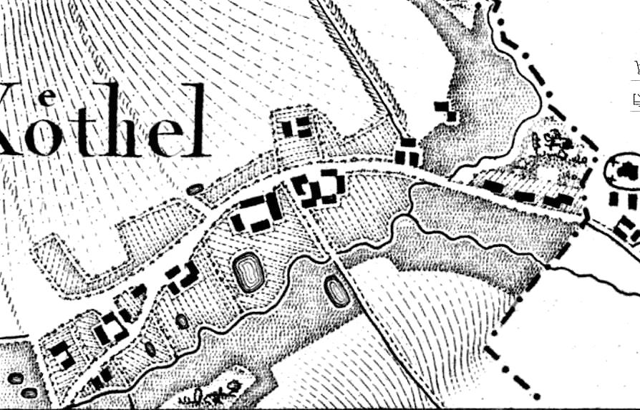
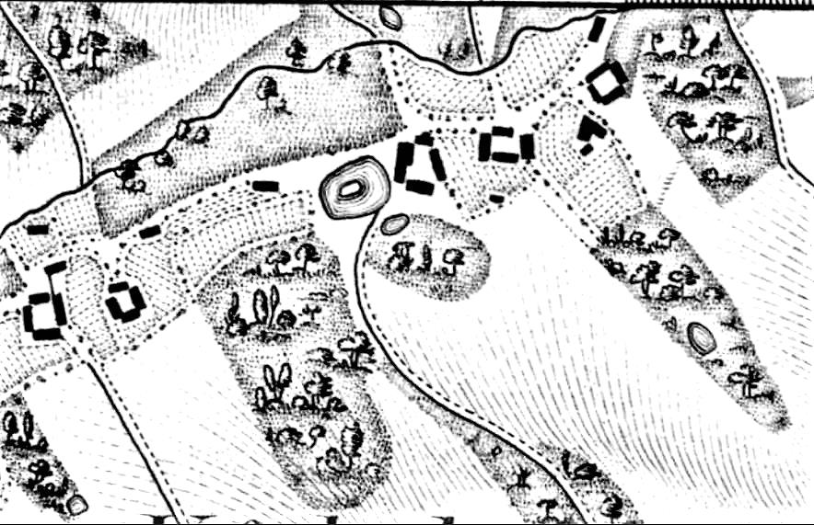
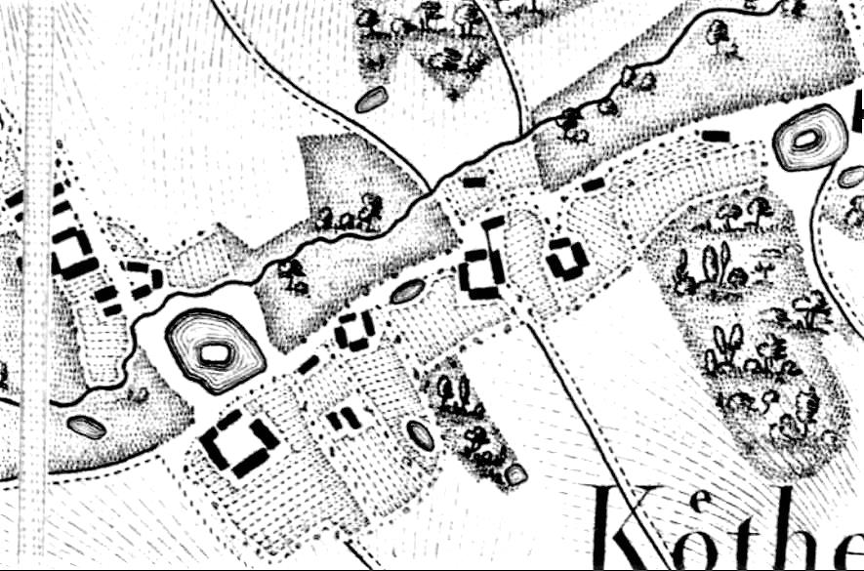
Köthel, 1813,
Karten von Thümmel
noch kein Gasthof,
2 Güter bei Wiegner,
Gut Gräfe noch unten an der Straße,
Gut Winter neben Junghanns/Rosenow
Das Radeland, der Leimenberg

Slide 16
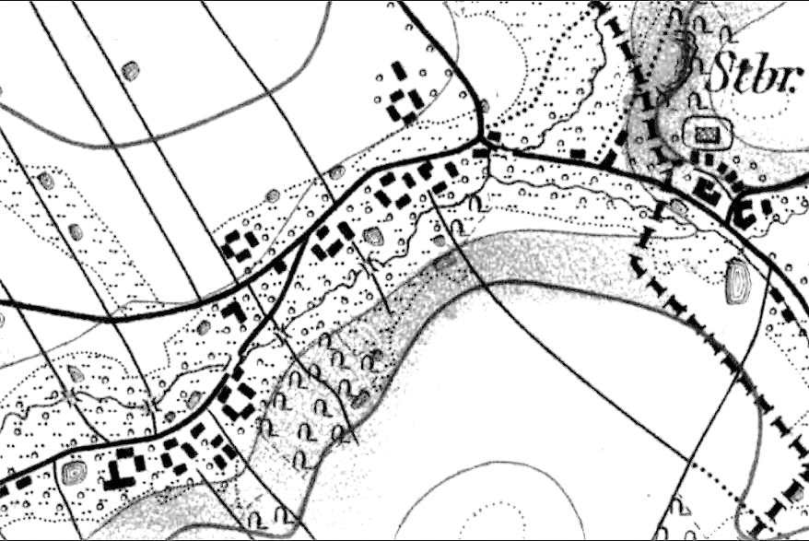
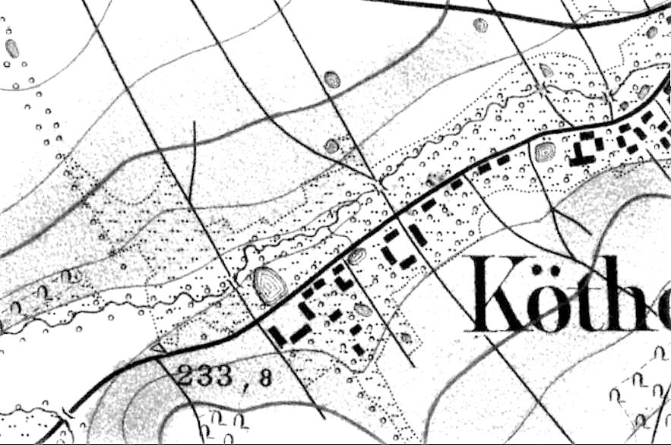
Köthel, 1878,
Äquidistantenkarte Sachsen
Gut Gräfe jetzt „oben“,
Feldweg durch das Gut Junghanns,
Die Keitel fehlt!

Slide 17
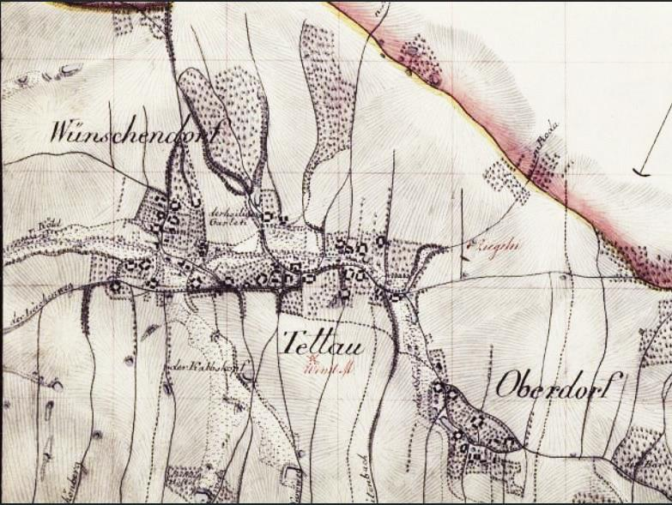
Tettau, um 1800,
Meilenblätter von Sachsen, Freiberger Exemplar, Übersicht
Die alte Windmühle
Der Leichenweg,
Der heilige Garten,
Der Kalbskopf,
Der Pfarrweg (nach Breitenbach)

Slide 18
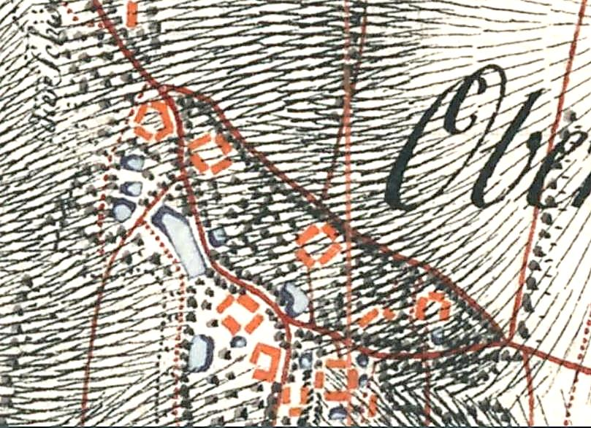
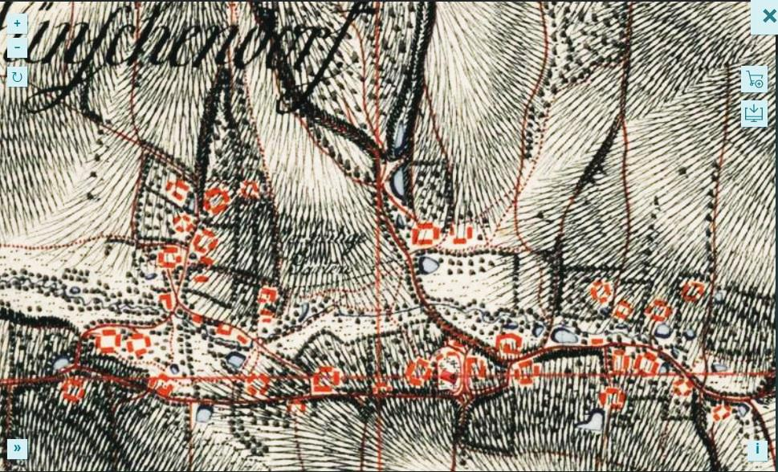
Tettau, Wünschendorf, Oberdorf, um 1800,
Meilenblätter von Sachsen, Berliner Exemplar, Details
Oberdorf 2 Straßen
Gut hinter Leithold;
Gut (Heimer?) gegenüber vom Gasthof

Slide 19
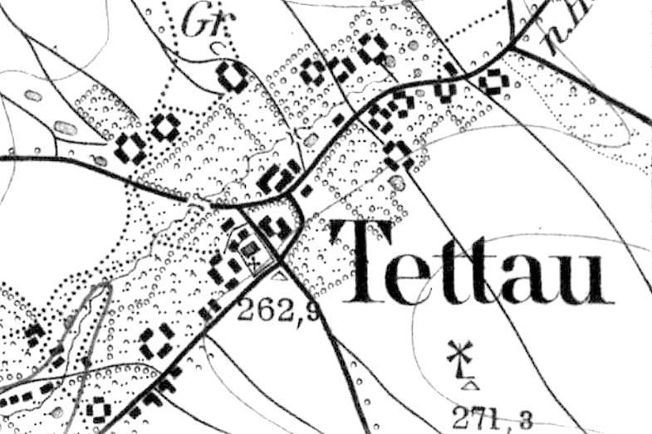
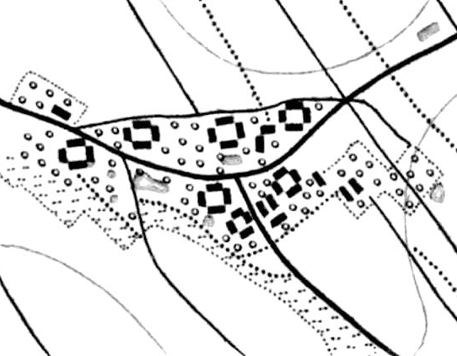
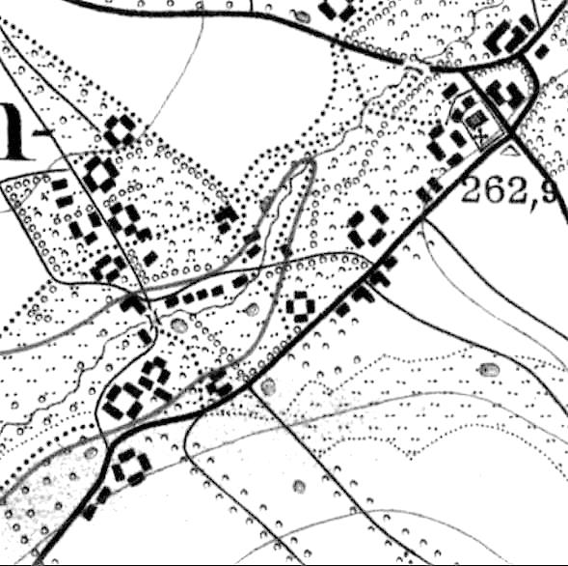
Tettau, Wünschendorf, Oberdorf, 1878,
Äquidistantenkarte Sachsen

Slide 20
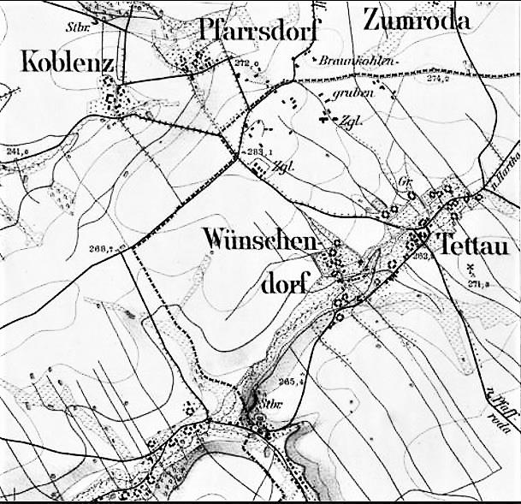
„Gewerbegebiet“ Tettau,
Straßenführung Koblenz,
Landesgrenze
Tettau, Wünschendorf, Oberdorf, 1878,
Äquidistantenkarte Sachsen

Slide 21
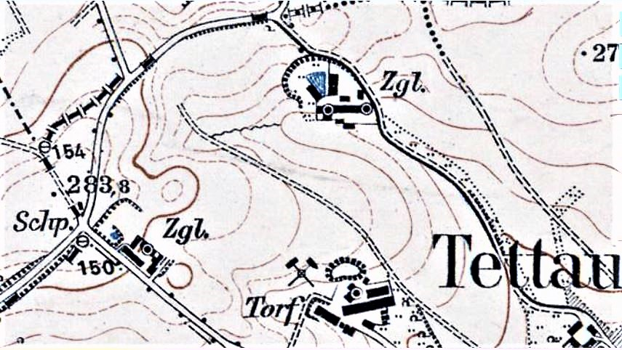
MTBlatt 1920

Slide 22
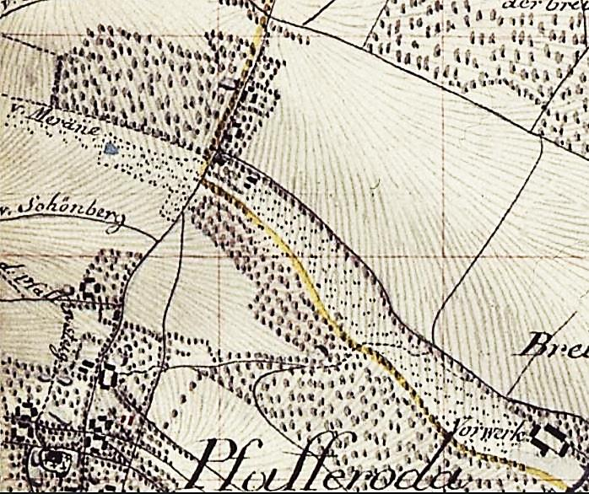
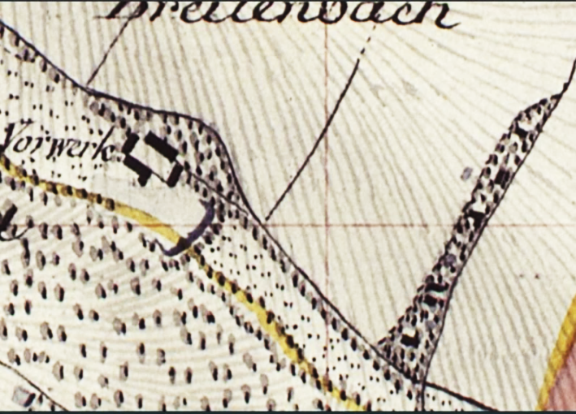
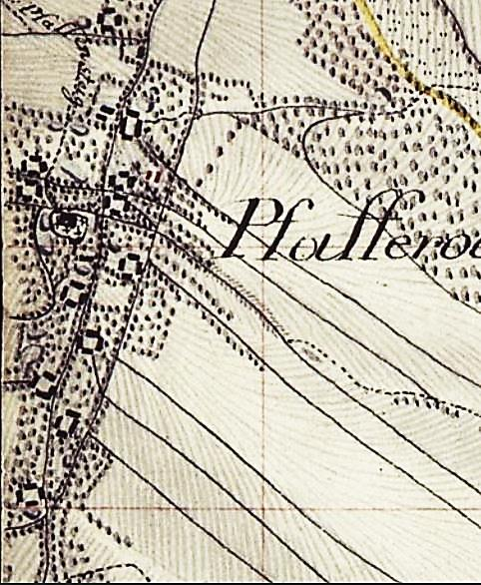
Pfaffroda, Breitenbach, um 1800,
Meilenblätter von Sachsen,
Freiberger Exemplar,
Details
Flurnamen auf der Karte: der breite Busch, die kleine Straße, der Pfaffen Weg (von Schönberg, Pfaffroda gehörte kirchlich zu Schönberg), das grose Holz, der mittlere Grund, die Pfaffen Kiefern, der Heydelberg, Schaftreibe, der Galgenberg, Galgenteich, die Hermsdorf Felder

Slide 23
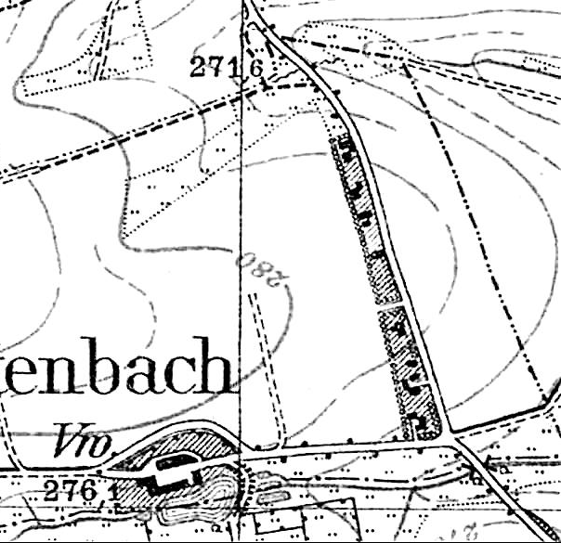
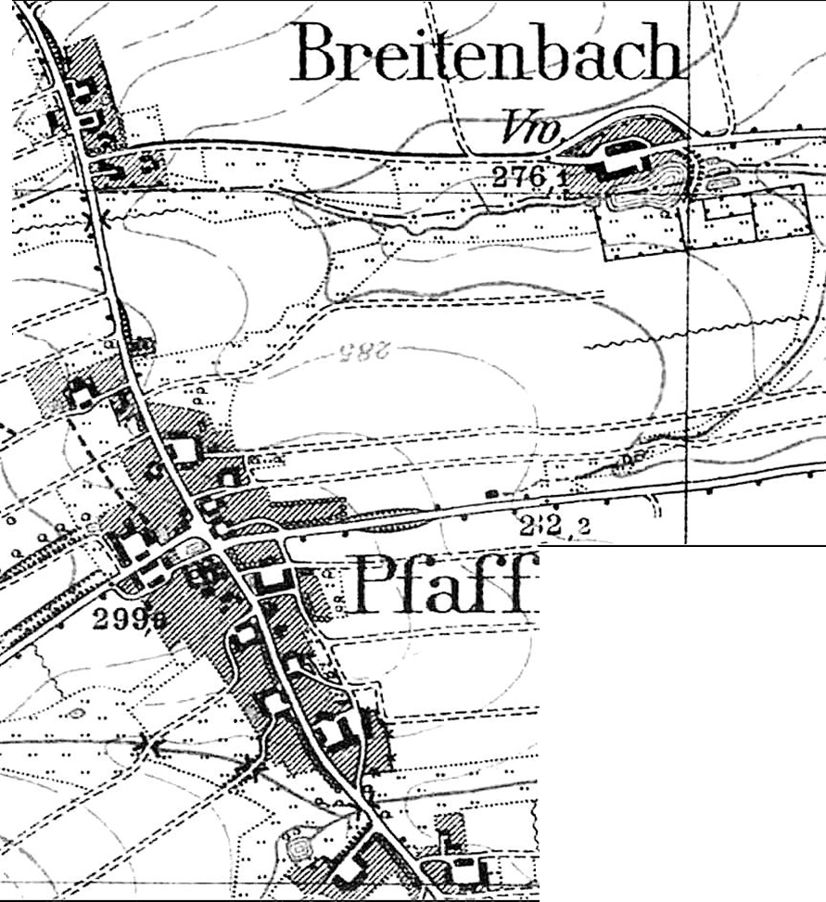
Pfaffroda,
Breitenbach,
1940, Messtischblatt

Slide 24
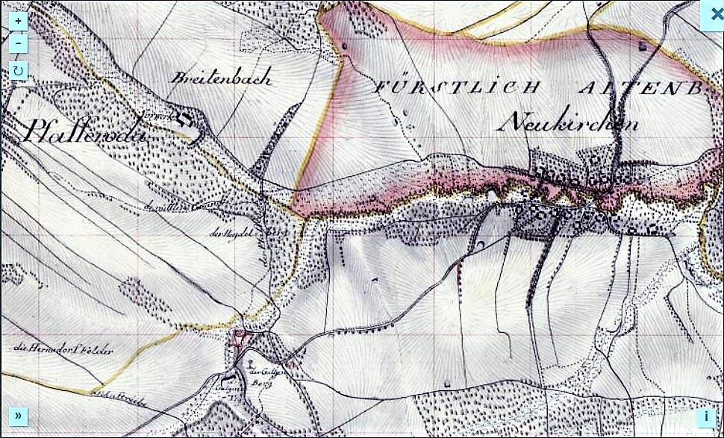
Meilenblatt 1800 Galgenberg

Slide 25
Gebrauchsanleitung:
Wo und wie man im Internet die alten Karten findet, und wie man aus den Dateien brauchbare Drucke anfertigen kann
a) Meilenblätter der Kursächsischen Landesvermessung, 1780 bis 1806
Maßstab 1: 12000
Link: http://www.deutschefotothek.de/cms/kartenforum-meilenblaetter-alle.xml
gewünschtes Exemplar auswählen;
mit + oben links zoomen, gewünschtes Blatt auswählen (Vorsicht: die Segmente sind ungewöhnlich nach links gekippt);
mit + und – oben links (auch mehrmals klicken) den gewünschten Ausschnitt zoomen
…

